Slide 1
Buenas prácticas para evitar y solucionar errores en WordPress
Jorge Fernández Carracedo

Slide 2




Experiencia con WordPress
Comunidad
Internet
Soporte Técnico
Web Personal
perien
Arsys.es
ADSL
Hosting Compartido
Hosting Dedicado
Desde WP 1.5
Blog cine
Blog literatura
FFF
Colaborador traducciones
Ponente WCSantander’16
WP Logroño
Podcast
RSS
Cursos

Slide 3

copias de seguridad
Copias de seguridad
Copias de seguridad
Copias de seguridad
Copias de seguridad
Copias de seguridad
Copias de seguridad
Copias de seguridad
Copias de seguridad
Copias de seguridad
Copias de seguridad
Copias de seguridad
Copias de seguridad
Copias de seguridad
Copias de seguridad
Copias de seguridad
Copias de seguridad
Copias de seguridad
Copias de seguridad

Slide 4

Copias de Seguridad
1
Periodicidad
Cómo hacerlas/programarlas
  Hosting
  Plugin
  Manualmente
Dónde guardarlas
Cómo restaurarlas

Slide 5
Algunos Plugins
BackWPup
UpdraftPlus
BackupBuddy (iThemes)
Duplicator
JetPack (VaultPress)
Copias incrementales
Guardar fuera
Programar
Clonar

Slide 6
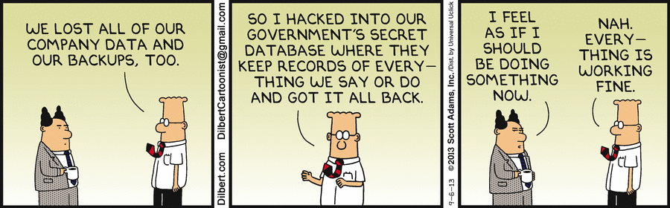
Dilbert

Slide 7

Permisos
2
No usar usuario administrador
Quitar editor y cambiar rutas
Proteger archivos importantes
Cambios wp-config.php (wp-config.pro)
Necesidades especiales

Slide 8
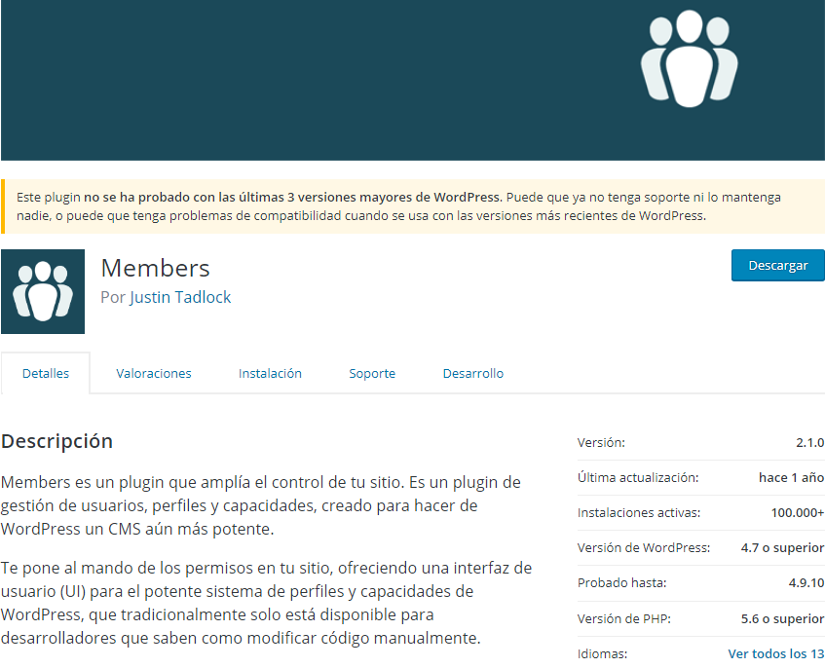
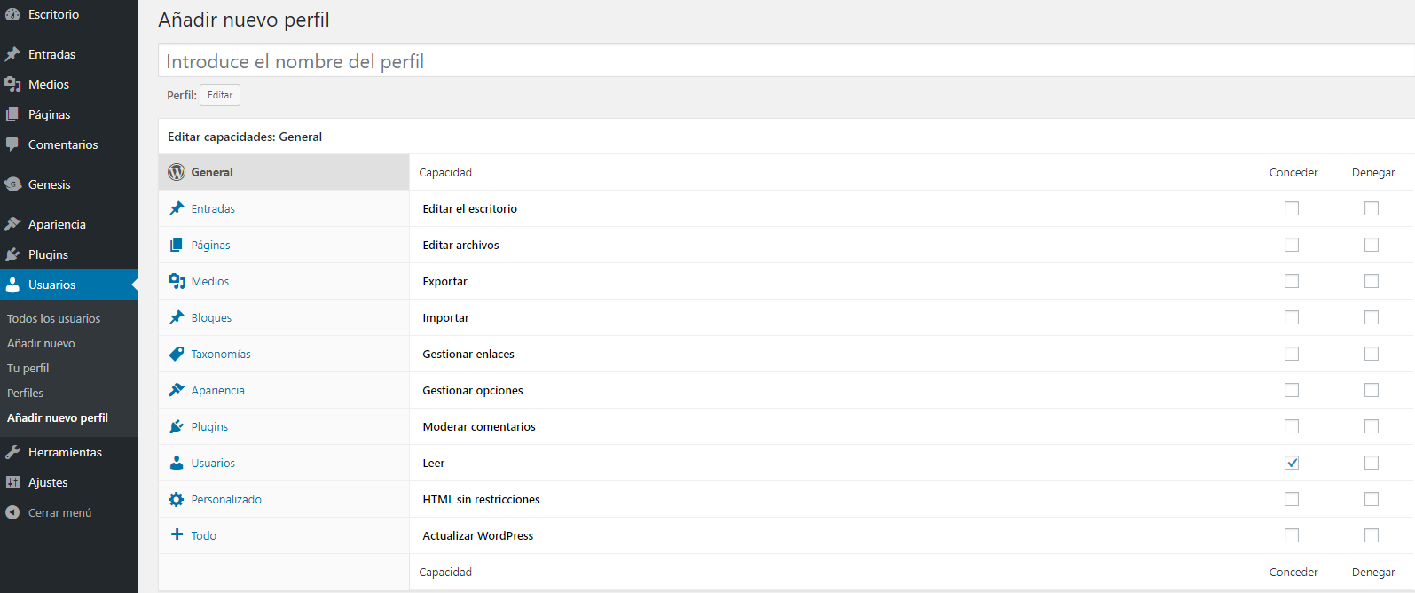
Plugin: Members
No actualizado (en breve la 3.0)
Crear nuevos perfiles
Más de un perfil por usuario
Definir qué ve cada usuario

Slide 9

Elección de
Plugins y
Themes
3
Repositorio o sitio fiable
Actualizados
Más instalaciones activas
Autores conocidos
Buenas calificaciones
Respuestas a consultas

Slide 10

MG White Screen Plugin Checker
No en repositorio oficial (https://maugelves.com)
Chequea cual es el plugin que falla
La combinación de 2 plugins que fallan
Subir en la carpeta mu-plugins

Slide 11

Actualizaciones
4
Plugins
Core
Themes
¿Automáticas?
¿Lo antes posible?

Slide 12
A tener en cuenta
Tipo de web: Contenido estándar/personalizado/problemático
Tipo de cliente: Tienda/personal
Número de visitas
Tamaño
Automáticos/manuales

Slide 13

Seguridad
5
Contraseñas seguras
Login: URL e intentos
Auditoría de archivos
Firewall
Desactivar elementos
Bloquear países
SSL
Salud del sitio
Plugins: Wordfence, Sucuri, iThemes, Jetpack

Slide 14
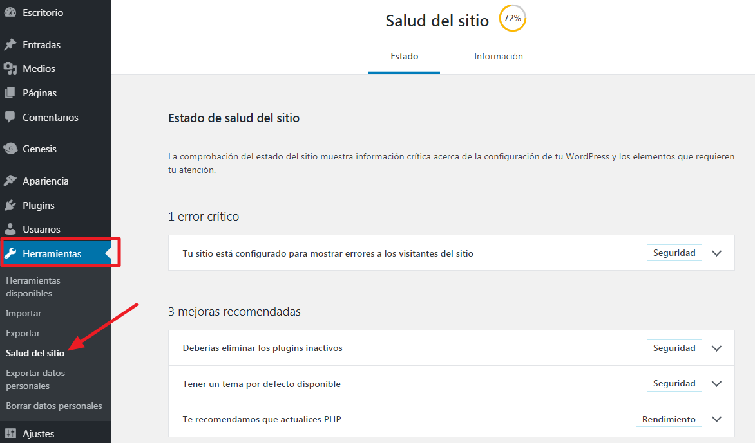
Herramienta salud sitio web
¿Dónde está?
Características
Plugin: Health Check & Troubleshooting
Estado del sitio: Rendimiento y Seguridad
Información del sitio y servidor (exportable)
Falta:
Diagnóstico (probar plugins y temas)
Herramientas: integridad y correo
Notes:
Rendimiento
- Versión PHP y MySQL
- Actualizaciones WP
- Rest API
- Eventos programados
Seguridad:
- Comunicaciones
- Https
- Actualizaciones de seguridad
- Errores de PHP
- Plugins y temas no activos
Información
-Tamaños
-Plugins
-Actualizaciones

Slide 15
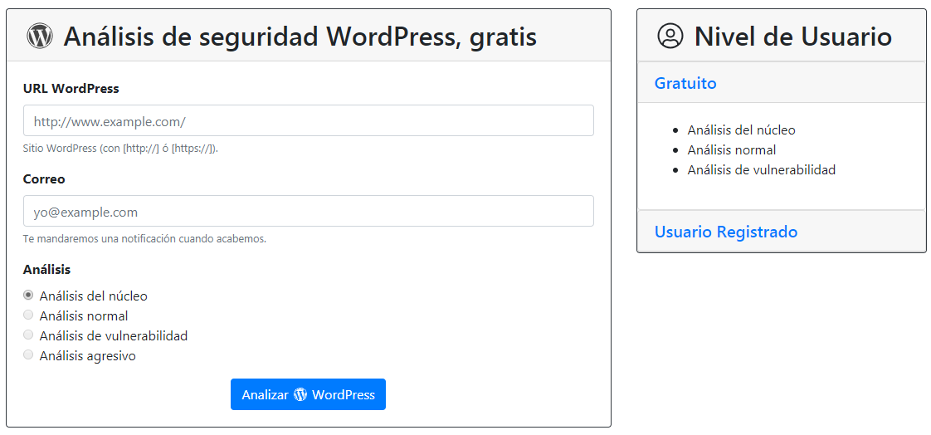
WP Danger
Web: https://www.wpdanger.com/
Características
Autor: Javier Casares
Análisis del sitio web
4 niveles
Gratuito
Basado en https://wpscan.org/ (web, plugin, bbdd)
Lo envía por correo o acceso vía web (registro)
Análisis mensual
Consejos: https://code.wpdanger.com/
Notes:
Rendimiento
- Versión PHP y MySQL
- Actualizaciones WP
- Rest API
- Eventos programados
Seguridad:
- Comunicaciones
- Https
- Actualizaciones de seguridad
- Errores de PHP
- Plugins y temas no activos
Información
-Tamaños
-Plugins
-Actualizaciones

Slide 16

Optimización
6
Eliminar plugins/themes
Evitar plugindependencia
Caché
Carga condicional

Slide 17

Nos estamos
dejando cosas
importantes
Monitorización
SEO
UX
Look & Feel
Velocidad
Legalidad

Slide 18

Nos estamos
dejando cosas
importantes
¡¡¡ EL KARMA !!!

Slide 19



¿Alguna pregunta?
Contacto
jfernandez@cuak.com
@McGuffin
@HombreObjetivo

